Slide 1
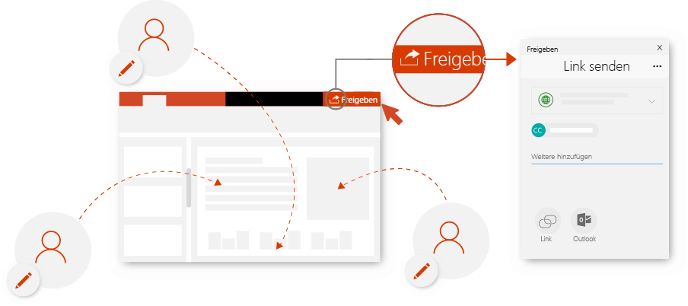
7 Wege zur Zusammenarbeit
in PowerPoint
Mit anderen Personen bearbeiten
Teilen Sie eine Präsentation mit anderen, damit Sie gemeinsam daran arbeiten können.
Anleitungen und Video: aka.ms/powerpointsharehelp
Sehen, wer arbeitet
Anwesenheitsindikationen zeigen an, wer an der Datei arbeitet.
Anleitungen und Video: aka.ms/powerpointpresencehelp

Slide 2
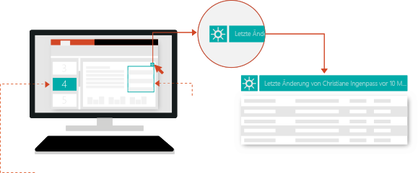
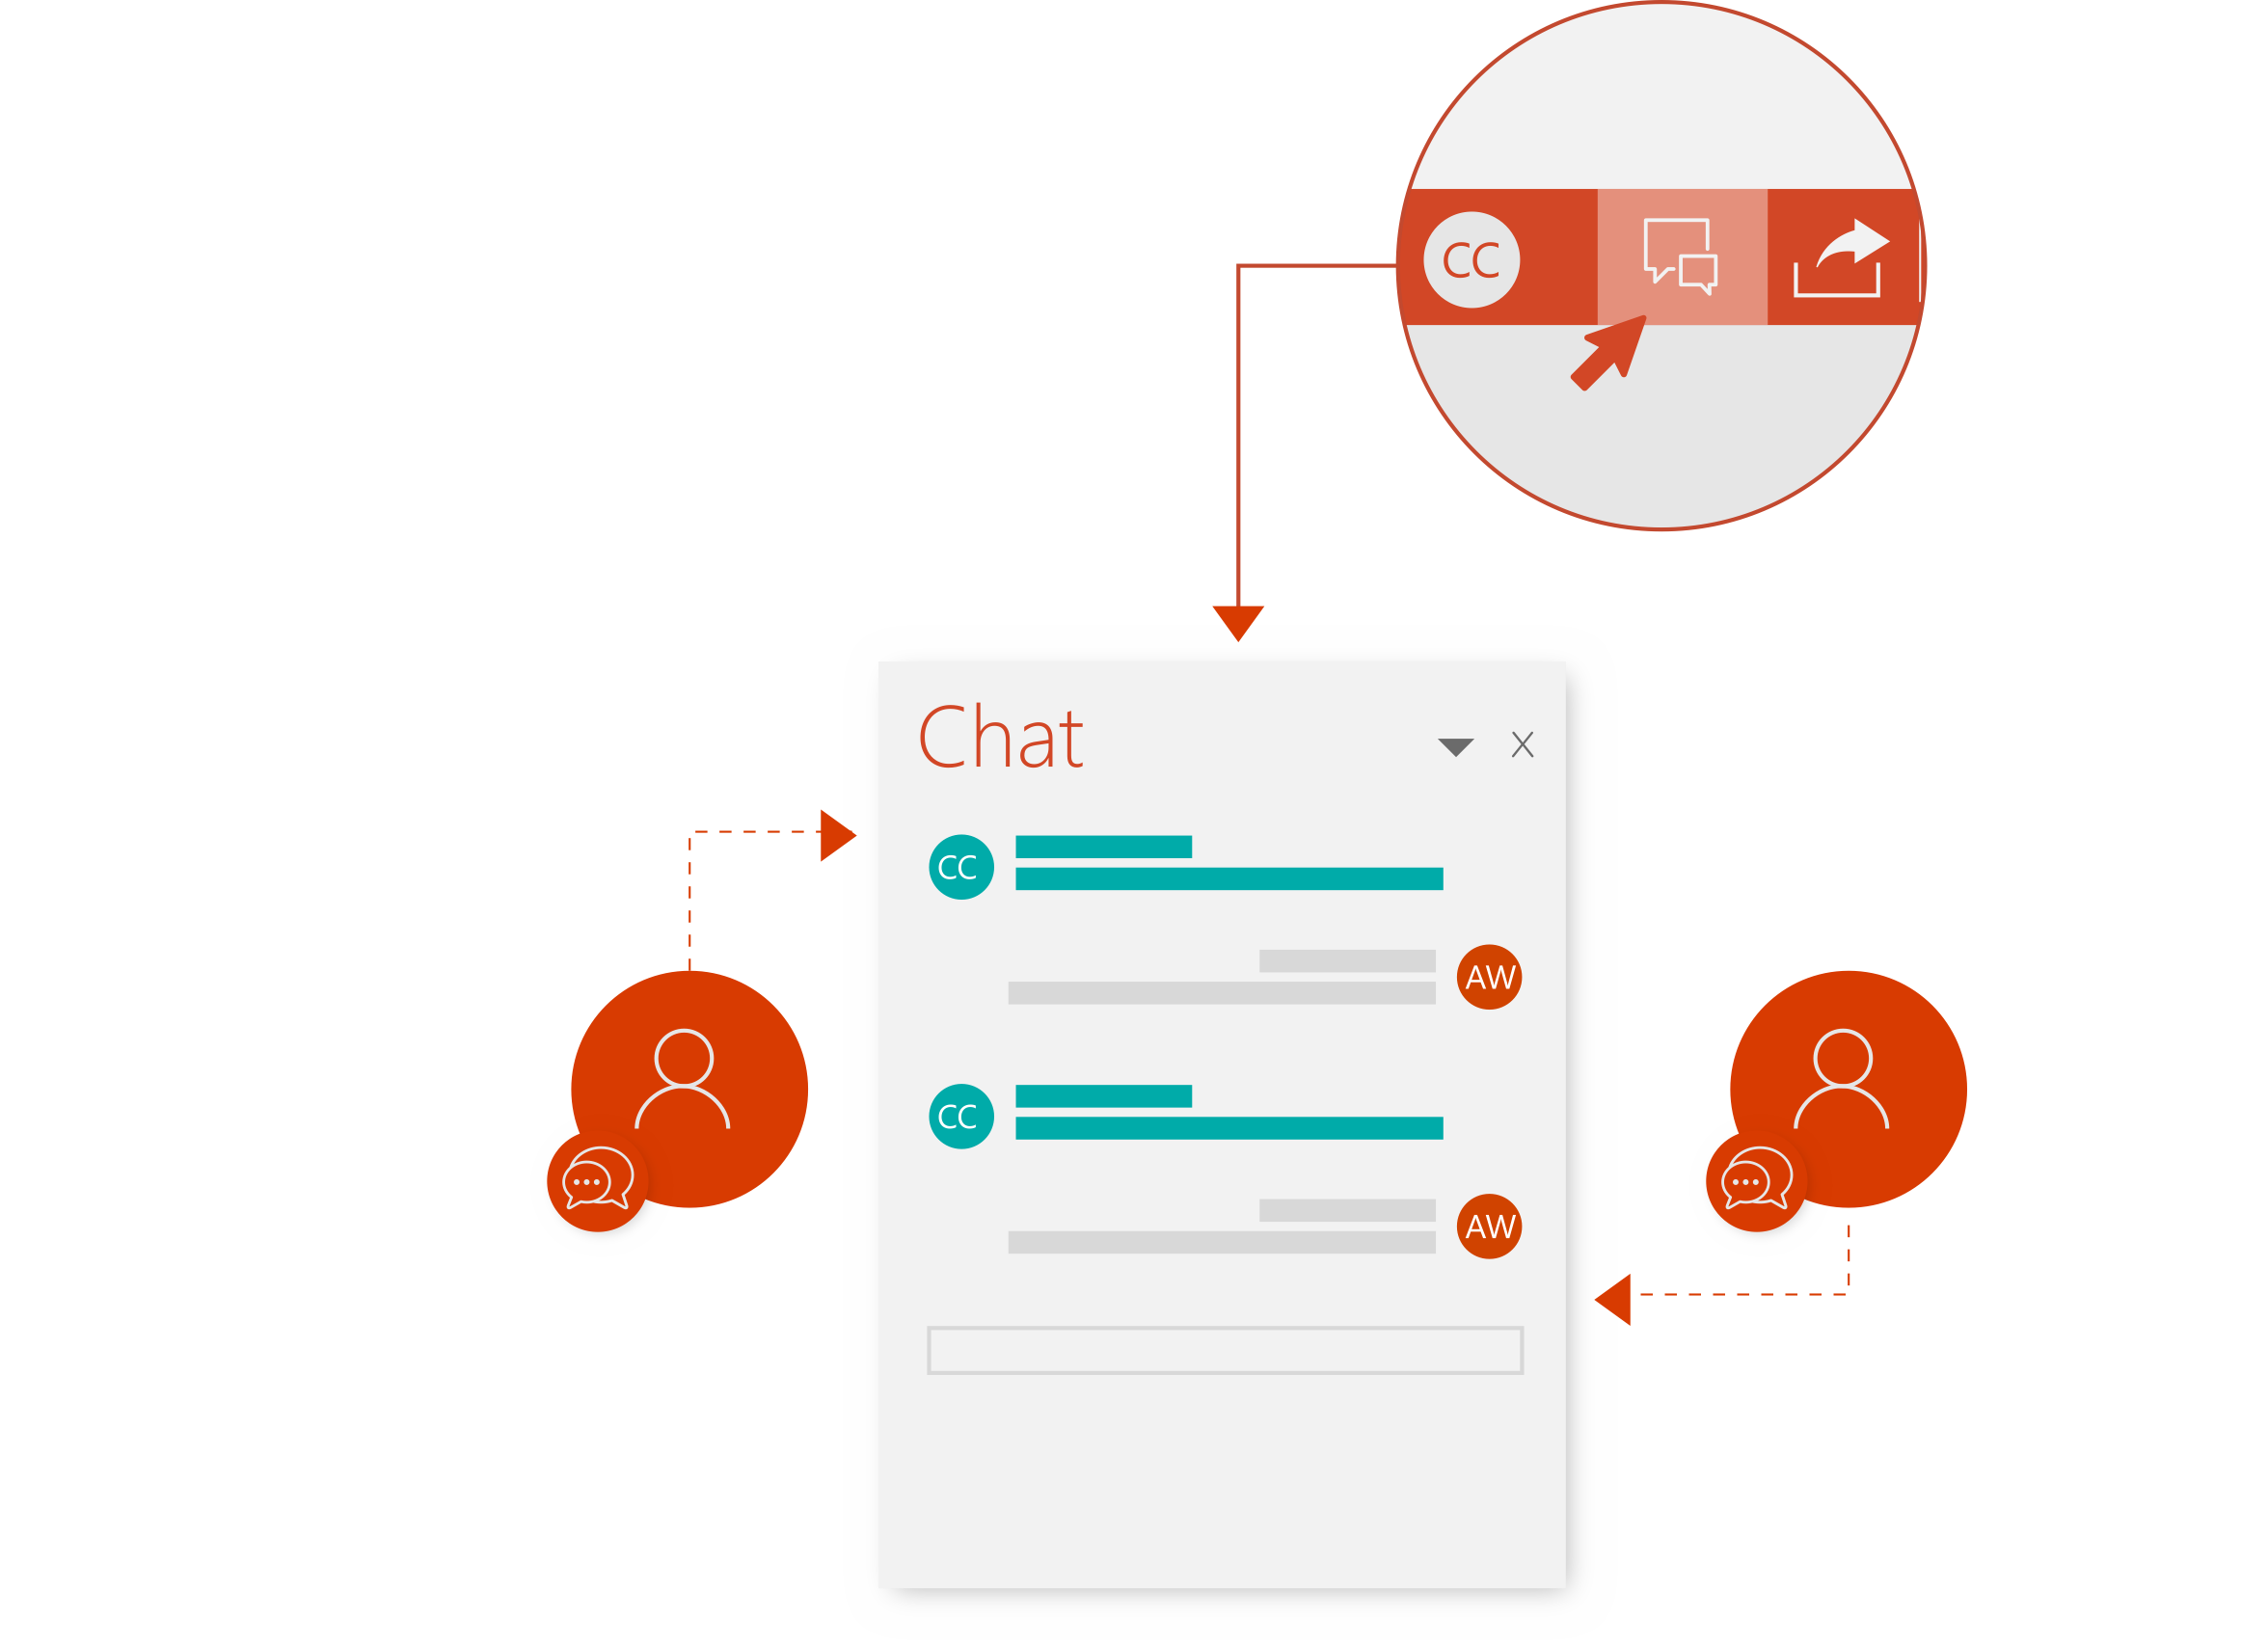
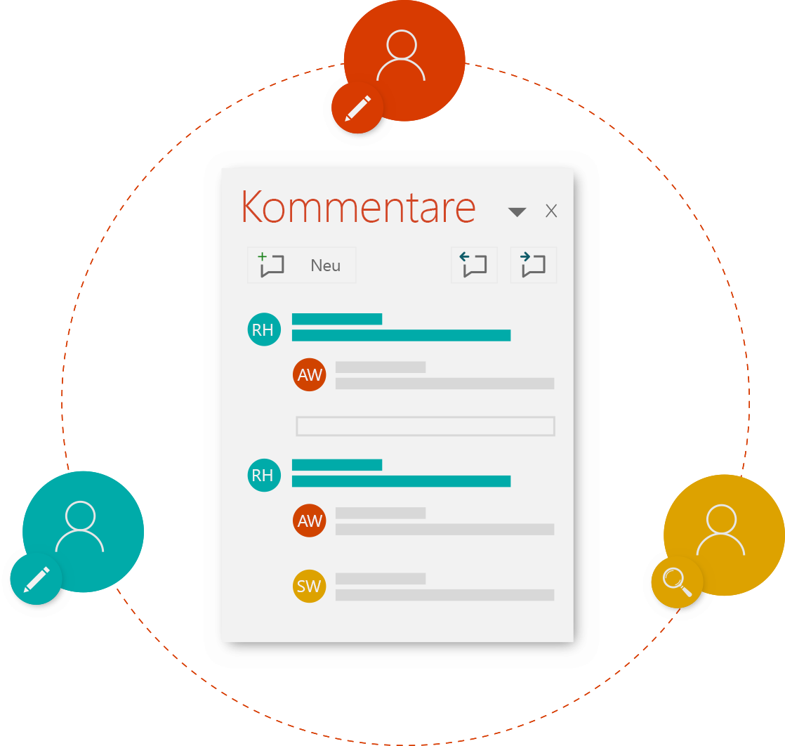
Sehen, was sich geändert hat
Einfärbungen im Miniaturbildbereich und auf den Folien zeigen an, was sich seit dem letzten Nachsehen geändert hat.
Element mit Umrisslinie
Einfärbung im Miniaturbildbereich
Anleitungen und Video: aka.ms/powerpointrevisionshelp
Ideen geben und empfangen
Unmittelbar mit anderen chatten
Fügen Sie Notizen für andere hinzu, oder sehen Sie sich an,
was die geschrieben haben.
Möchten Sie jetzt gleich darüber sprechen? Beginnen Sie einen Chat,
der von jedem gesehen
wird, der die Datei
aktuell bearbeitet.
Anleitungen und Video: aka.ms/officechathelp
Anleitungen und Video: aka.ms/powerpointcommentshelp

Slide 3
Anschauliches Feedback geben
Anleitungen und Video: aka.ms/officeinkhelp
Nutzen Sie Freihand zur Hervorhebung! Manches lässt sich besser zeichnen oder skizzieren.
BEARBEITEN
SKIZZIEREN
ZEICHNEN
Frühere Versionen anzeigen
Wenn Sie mit anderen zusammenarbeiten, möchten Sie manchmal sehen, wie die Datei aussah, bevor sie von jemandem bearbeitet wurde.
Anleitungen und Video: aka.ms/powerpointhistoryhelp
GESTERN
VOR 2 STUNDEN
JETZT
Sie können eine frühere Version wiederherstellen, sie separat speichern oder Inhalte aus ihr kopieren

Slide 4
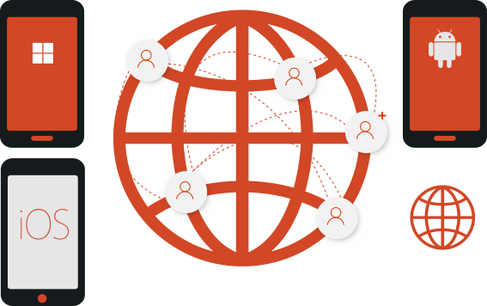
Arbeiten Sie von praktisch überall aus, auf jedem Gerät
Gerade nicht im Büro? Nehmen Sie schnelle Änderungen auf Ihrem Smartphone oder Tablet vor.
PowerPoint
für Windows Phone
PowerPoint
für Android
PowerPoint
für iOS
PowerPoint
Online
Anleitungen und Video: aka.ms/officeappsmobilehelp
Weitere Tipps, Videos, Hilfe und Schulungen anzeigen
Besuchen Sie aka.ms/PowerPointHelp
Diese Funktionen stehen in PowerPoint in Office 365 zur Verfügung.

